Slide 1
Voel je goed!
Informatie lokale projectleider Voel je goed!

Slide 2
Informatie lokale projectleider Voel je goed!
Doel:
1 weten wat Voel je goed! inhoudt
2 weten wat wordt verwacht van een lokale projectleider
3 weten welke materialen kunnen worden ingezet
Werkwijze:
-Mail gestuurd ter voorbereiding – vragen over e-learning?
-Informatie vandaag
-Advies/ondersteuning tijdens de rit, Nieuwsbrief, appgroep werving, uitwisselingsbijeenkomsten lokale projectleiders

Slide 3


Voel je goed!
Wat en waarom?
->

Slide 4




Wat is Voel je goed!?
₊
Notes:
Wat is het?
Voel je goed! is de combinatie van persoonlijke eet- en beweegadviezen van een diëtist en
groepslessen gezondheidsvaardigheden van een vrijwilliger.
Deze lessen gaan over gezonder eten en meer bewegen.
Een van de lessen geeft de diëtist in de vorm van een supermarktrondleiding.
Het is een bewezen werkzame en door het RIVM erkende leefstijlinterventie.

Slide 5
Voel je goed!, omdat:
    Laaggeletterden moeite hebben met het vinden, begrijpen, beoordelen en toepassen van informatie.
NB Verleidelijke eetomgeving!
Vergrote kans op overgewicht en aandoeningen die daarvan het gevolg zijn.
Notes:
Waarom is Voel je goed! er?
Voel je goed! is er, omdat het voor laaggeletterden vaak lastig is om informatie over gezond eten en voldoende bewegen te vinden en begrijpen.
Laat staan dat zij deze informatie kunnen beoordelen en toepassen in hun dagelijkse leven.
Zeker als je bedenkt welke rol de verleidelijke eetomgeving daarbij speelt.
Daardoor is de kans op overgewicht en aandoeningen die daarvan het gevolg zijn, groot.

Slide 6
Voel je goed!, omdat:
    Zorgverleners vaak niet vragen of iemand moeite heeft met lezen, schrijven of rekenen.
    Laaggeletterden zich schamen om het zelf te zeggen.
        Met als gevolg:
        Geen succesvolle begeleiding
        Verergering klachten
        Kleinere kans op 2e keer hulp zoeken
        Laaggeletterdheid is een risicofactor voor de gezondheid!
Notes:
Voel je goed! is er ook, omdat zorgverleners vaak niet vragen of iemand moeite heeft met lezen, schrijven of rekenen.
En laaggeletterden zich schamen om het zelf te zeggen.
Daardoor is de begeleiding van huisarts, diëtist, etc. vaak niet succesvol.
Gezondheidsklachten verergeren, met alle gevolgen van dien.
En de kans wordt kleiner dat laaggeletterden een tweede keer hulp zoeken.
Kortom, laaggeletterdheid is een risicofactor voor de gezondheid.

Slide 7
Voel je goed!
Cijfers en feiten, doelgroep en doel, de film
->

Slide 8



Cijfers en feiten
50% van de mensen van 20 jaar en ouder heeft overgewicht.
18% van de mensen van 16 jaar en ouder is laaggeletterd.
Overgewicht en laaggeletterdheid komen beide vaker voor bij lager opgeleiden.
Notes:
Hoe vaak komt dit voor?
50% van de volwassenen heeft overgewicht en 18% is laaggeletterd.
En beide (overgewicht en laaggeletterdheid) komen vaker voor bij lager opgeleiden.

Slide 9

Doelgroep en doel
    Voel je goed!, voor:
    volwassenen die willen werken aan een gezonder gewicht
    en moeite hebben met taal
    met als doel:
    een gezonder gevoel en een gezonder gewicht, via verbetering van gezondheidsvaardigheden (incl. taalvaardigheden)
    En in 2e instantie: het doorgaan met nog beter willen leren lezen, schrijven en/of rekenen en/of digitaal vaardiger worden.
Notes:
Voel je goed! richt zich dus op: volwassenen die willen werken aan een gezonder gewicht en
moeite hebben met taal, maar wel aanspreekbaar zijn in het Nederlands (op A2-niveau)).
Met als doel het realiseren van een gezonder gevoel en gewicht, via verbetering van iemands gezondheidsvaardigheden (incl. iemands taalvaardigheden).
En in 2e instantie heeft Voel je goed! als doel: het doorgaan met nog beter leren lezen, schrijven en/of rekenen en/of digitaal vaardiger worden,
na afloop van Voel je goed!

Slide 10
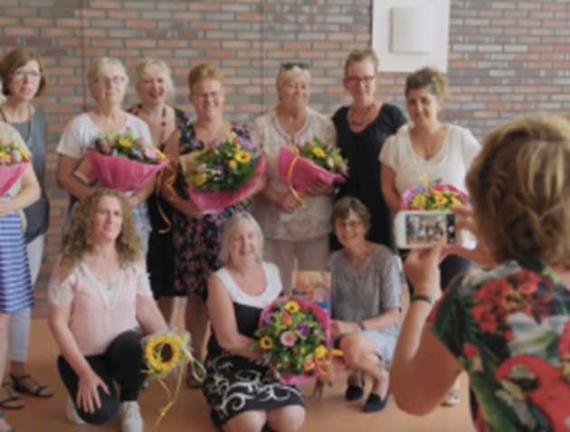

Voel je goed!, de film
Notes:
Hoe werk het nou?
Kijk naar Voel je goed!, de film.
Hij duurt 2 minuten.
Check of je geluid uit is en klik op de link naar youtube (in het rechterplaatje).
https://youtu.be/SYJ21a93buk
Sluit youtube af om weer terug in de bijeenkomst te komen.

Slide 11
Voel je goed!
De lessen en de resultaten
->

Slide 12






De lessen
Ontwikkeld samen met:
Schijf van Vijf en de Bewegingsrichtlijn
Notes:
Nog even over de lessen ->
Ze zijn ontwikkeld samen met Nederlandse Vereniging van Diëtisten, Voedingscentrum, Kenniscentrum Sport,
Stichting ABC (belangenvereniging van laaggeletterden), diëtisten uit de praktijk en Stichting Lezen en Schrijven.
De lessen gaan over gezonder eten en meer bewegen. Daarbij volgen we de Schijf van Vijf en de Beweegrichtlijn.

Slide 13
De lessen
Gedragsverandering: motivatie, doelen, sociale steun, beloning, rol verleidelijke eetomgeving, beweegoefeningen
Goede voorbeeld voor je kinderen, culturele aspecten, communicatie zorgverlener, vervolglessen in taal en/of rekenen, supermarktrondleiding, etc.
Rolverdeling
Notes:
Omdat Voel je goed! over gedragsverandering gaat, besteden we ook aandacht aan motivatie, doelen, sociale steun,
beloning, de rol van de verleidelijke eetomgeving op het eet- en beweeggedrag en bewegen deelnemers ook elke les zelf.
We kijken ook o.a. naar het goede voorbeeld zijn voor je kinderen, culturele aspecten van eten,
communicatie met de diëtist en huisarts en vervolglessen in taal en/of rekenen.
En diëtisten organiseren een les in de vorm van een supermarktrondleiding.
Rolverdeling: vrijwilligers richten zich in de lessen op de verwerking van algemene info over gezond eten en voldoende bewegen (via de deelnemersmap) en diëtisten geven als professional persoonlijke dieetadviezen.

Slide 14


De resultaten
Voel je goed!-deelnemers:
Zijn afgevallen (gemiddeld - 2,8 kilo)
Zijn in BMI gedaald (gemiddeld - 1,1 kg/m2)
Hebben een smallere tailleomvang (gemiddeld – 3,6 cm)
Ervaren een betere gezondheid
Eten meer fruit
Ervaren verbeterde gezondheidsvaardigheden
Ervaren dat ze beter kunnen opschrijven wat ze bedoelen
(Martens & Daalder, 2019; Daalder et al., 2021)
Notes:
Nog even alle de resultaten van het effectonderzoek op een rij ->

Slide 15
Check inhoud
Hoe zou jij Voel je goed! omschrijven:
- voor een professional
- voor een potentiële deelnemer?
Notes:
NB verschil in omschrijving doelgroep ->
voor professionals: voor laaggeletterde volwassenen die willen werken aan een gezonder gewicht /
voor potentiële deelnemer: voor mensen die willen werken aan een gezonder gewicht (of gezonder leven) en
graag adviezen ontvangen in makkelijke taal

Slide 16
Vragen deel 1? ->
Wat houdt Voel je goed! in?
Vragen over presentatie tot nu toe of www.lezenenschrijven.nl/projectvoeljegoed?
Vragen over de documenten op www.lezenenschrijven.nl/projectvoeljegoed/samenwerkingspartners?
In bezit van deelnemersmap en vrijwilligersgids?
Notes:
Organisatie:
-Factsheet Taal maakt gezonder
-Organisatiebrochure Voel je goed!
-Kennismakingspakket lesmateriaal Voel je goed!
-Tipsheets voorbereiding, uitvoering en evaluatie Voel je goed!
Vrijwilliger:
-Vrijwilligersflyer Voel je goed! (halffabrikaat)
Deelnemer:
-Deelnemersflyer Voel je goed! (halffabrikaat)

Slide 17
Doel 2 Wat wordt verwacht?
1 Werving deelnemers en lokale promotie Voel je goed!
2 Monitoring werkzaamheden vrijwilligerscoördinator, diëtisten en andere verwijzers
3 Organisatie evaluatie
4 Afstemming met adviseur Stichting Lezen en Schrijven (zie verder tipsheet uitvoering Voel je goed!)
Afhankelijk van achtergrond:
Volgen (online) verdiepingsmodule Voel je goed! voor vrijwilligers en workshop/online scholing Bespreken van laaggeletterdheid voor diëtisten en andere verwijzers
Notes:
Zie Tipsheet voorbereiding Voel je goed! voor rolverdeling andere betrokkenen.
Zie Tipsheet evaluatie voor Voel je goed! voor evaluatiemogelijkheden.
- Ga je (online) verdiepingsmodule Voel je goed! en/of workshop/online scholing Bespreken van laaggeletterdheid volgen?

Slide 18
Wat wordt verwacht? /
Doel 3 Met welke materialen?
Ad taak 1 Werving deelnemers
  Op meerdere plaatsen: Zorg, Welzijn, Onderwijs, Werk, Gemeentelijke dienstverlening
  Via samenwerkingspartners en netwerken ingangen creëren,
  m.b.v. verwijzerse-mail, e-mail taaldocenten (proefpakket), belletjes, bezoekjes, etc.

Slide 19
Check taak 1
Waar en hoe kun jij ingangen creëren om professionals en/of publiek te bereiken?

Slide 20
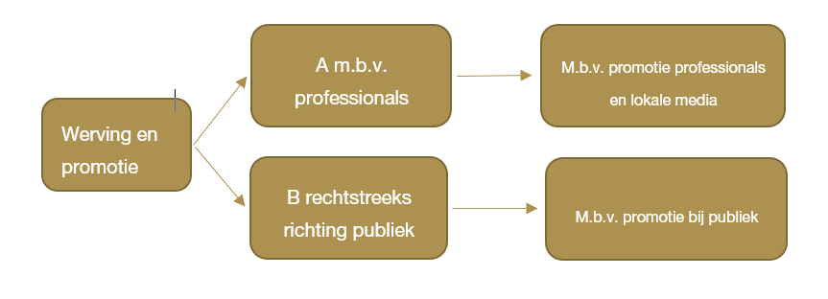
Met welke materialen?
  A M.b.v. professionals (sleutelfiguren!): voorlichting professionals, bijlage
  voorlichting professionals, bijlage bestellijst:
  organisatiebrochure, deelnemersflyer, voorlichting publiek, opgave Nieuwsbrief
  M.b.v. promotie via professionals en lokale media:
  verwijzersartikel, officiële aftrap (contact landelijke projectleider)
Notes:
NB Denk aan benadering aanbieders Gecombineerde Leefstijl Interventie (GLI) ivm vaak voorkomende uitval laaggeletterden in reguliere GLI.
In geval van tijdens intake screenen op laaggeletterdheid, kun je laaggeletterden verwijzen naar de GLI voor laaggeletterden: Voel je goed!
Als opmaat of alternatief voor een reguliere GLI.
NB Verschil met GLI: voor Voel je goed! hoeft men (nog) geen overgewicht te hebben.
Zij kunnen hiervoor de Workshop Bespreken van laaggeletterdheid volgen.

Slide 21
Met welke materialen?
  B Rechtstreeks richting publiek: wervingsposter en –flyer wervingsposter en –flyer voorlichting publiek,
  voorlichting publiek, bijlage A3 met 3xpicto en Bladenset, opgaveformulier, kaartspel ‘In je kracht’ van EVA, NB deelnemersmap, evt. diëtist/vrijwilliger/oud-deelnemer, gezond hapje, woordgebruik afstemmen op aanwezigen, kinderoppas
  ‘Gezellige’ les 0/kennismakingsbijeenkomst als vervolg op voorlichting,
  evt. diëtist/vrijwilliger/oud-deelnemer

Slide 22
Met welke materialen?
  M.b.v. promotie Voel je goed! bij
  publiek:
  deelnemersartikelen, Facebookposts, wachtkamerbeelden, oud-deelnemers als ambassadeurs, deelnemersfilmpje (contact landelijke projectleider)
  NB verwijzers werven deelnemers (m.b.v. screening) en
  lokale projectleiders Voel je goed! werven deelnemers (door zelfselectie -> voor mensen die willen werken aan een gezonder gewicht en het fijn vinden om adviezen te ontvangen in eenvoudige taal – NB deelnemersmap)

Slide 23
Check taak 1
Een huisarts vraagt om een Vjg!-artikel voor professionals voor in de Nieuwsbrief van het gezondheidscentrum –
Wat stuur je op?
In een buurthuis mag je een Vjg!-voorlichting geven aan bezoekers – Wat stuur je op ter pormotie?
Wat en wie neem je mee naar de voorlichtingsbijeenkomst?

Slide 24

Wat wordt verwacht? /
Met welke materialen?
Ad taak 2 Monitoring werkzaamheden vrijwilligerscoördinator, diëtisten en andere verwijzers
Landelijk projectleider: informatie en materiaalvoorziening diëtist/verwijzer, voorafgaand aan workshop/online scholing Bespreken van laaggeletterdheid:
- presentatie, stroomschema/Taalverkenner, deelnemersflyer,
opgaveformulier, deelnemersposter

Slide 25
Wat wordt verwacht? /
Met welke materialen?
(vervolg taak 2)
Monitoring werving deelnemers via diëtist en andere verwijzers, via ontvangst opgaveformulier
Regelmatig contact vrijwilligerscoördinator, diëtisten en andere verwijzers: werving / koppeling vrijwilligers, werving / scholing deelnemers? Supermarktrondleiding? Efficiëntie? Motivatie werving deelnemers diëtist/andere verwijzers (wervingstips)? Wervingskansen deelnemers?

Slide 26
Wat wordt verwacht? /
Met welke materialen?
Ad taak 3 Organisatie evaluatie
Samenwerkingspartners kiezen vaak voor een evaluatie. Dit is de taak van de lokale projectleider.
Zie ook Tipsheet evaluatie Voel je goed! en de bijbehorende Handleiding voor de evaluatie van Voel je goed! (van ResCon).

Slide 27
Wat wordt verwacht? /
Met welke materialen?
Ad taak 4 Afstemming met adviseur Stichting Lezen en Schrijven
- Efficiënte werkwijze vinden die past bij lokale situatie
- Afstemming adviseur -> evaluatie plan/afspraken, lokale projectgroep Voel je goed!
- Advies/ondersteuning adviseur -> uitwisseling kennis / ervaringen ter verbetering Voel je goed!

Slide 28
Check lokale organisatie
Welke partijen/personen zitten in lokale projectgroep?
Wie is eindverantwoordelijk?
Aan wie rapporteer jij over bevindingen?
Welke afspraken zijn gemaakt met gemeente/ Stichting Lezen en
Schrijven/ andere partijen?

Slide 29
Vragen doel 2 en 3?
Wat wordt verwacht? / Met welke materialen?

Slide 30
Ter afsluiting
Nieuwsbrief Voel je goed!?
Appgroep werving Voel je goed!-deelnemers?

Slide 31
Wil je meer weten?
…, regionale adviseur Voel je goed!
T: …
E: …
https://www.lezenenschrijven.nl/projectvoeljegoed

